Slide 1
عميد كلية العلوم والدراسات الإنسانية بالغاط يستقبل مدير قسم السلامة والامن الجامعي بالزلفي والغاط ومساعد مدير ادارة التشغيل والصيانة بالزلفي والغاط
استقبل سعادة عميد الكلية د.خالد بن عبدالله الشافي مدير قسم السلامة والامن الجامعي بالزلفي والغاط أ.عبدالله بن عبدالرحمن الفهيد وأ.عبدالله بن عبدالعزيز العبدة مشرف السلامة ومساعد مدير إدارة التشغيل والصيانة بالزلفي والغاط ، وتم خلال الاجتماع مناقشة الموضوعات التي تهم الطرفين وبحث سبل تطويرها وتعزيزها لتحقق البيئة التعليمة التي تهدف لها الجامعة للوصول له وفي نهاية اللقاء تم وضع عدد من التوصيات لرفعها لسعادة وكيل الجامعة.
وأشاد عميد الكلية بجهود وكالة الجامعة خلال العطلة الصيفية وما تم إنجازه من أعمال الصيانة التي شملت المباني والأجهزة لأقسام الطالبات .

Slide 2
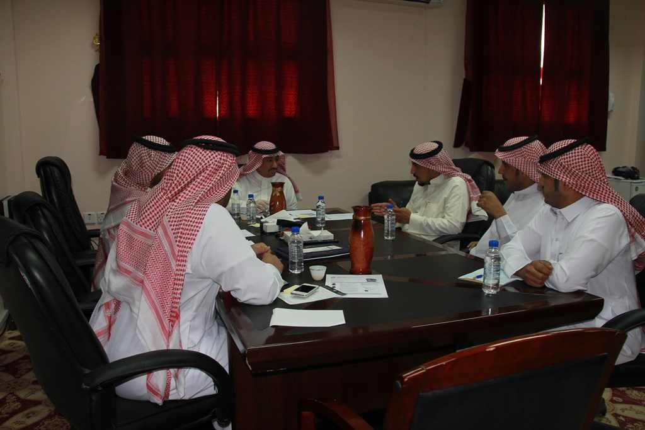

Slide 3
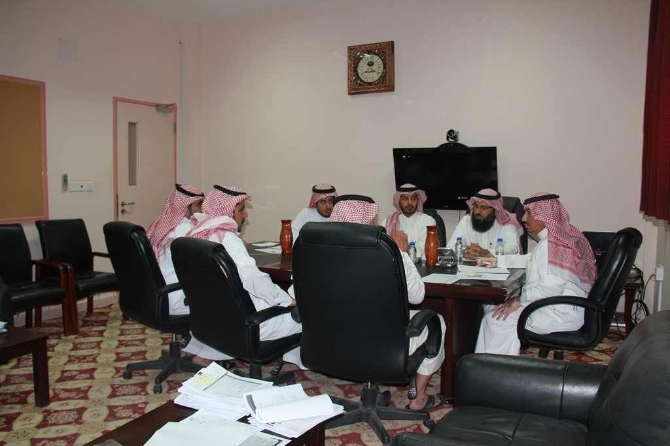

Slide 4
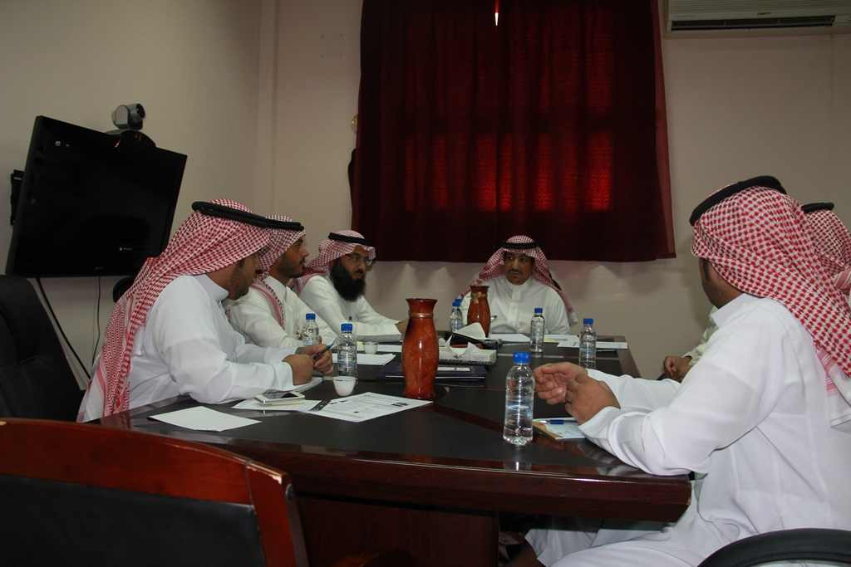

Slide 5
